Slide 1
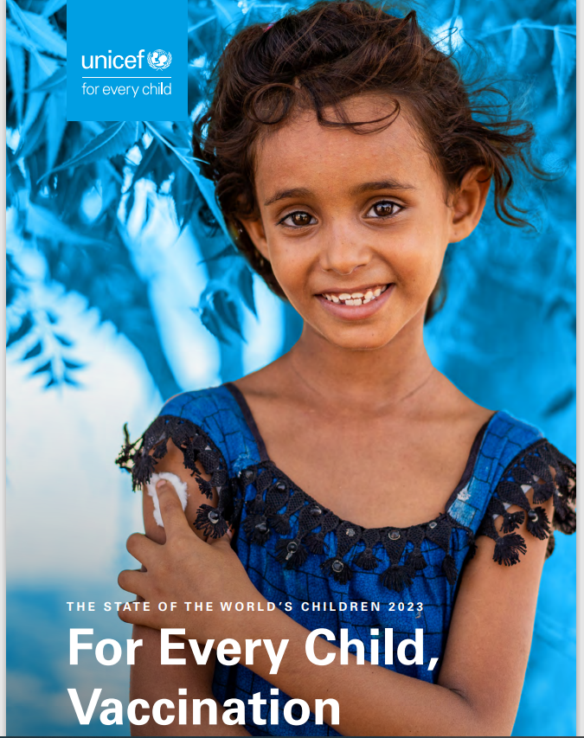
Aşılar yaşatır!
Kızamık öldürür!
Yaşayalım!
Yaşatalım!
Prof.Dr.Muzaffer Eskiocak
TTB Aşı Çalışma Grubu
Bağışıklama İçin Güçbirliği Platformu

Slide 2

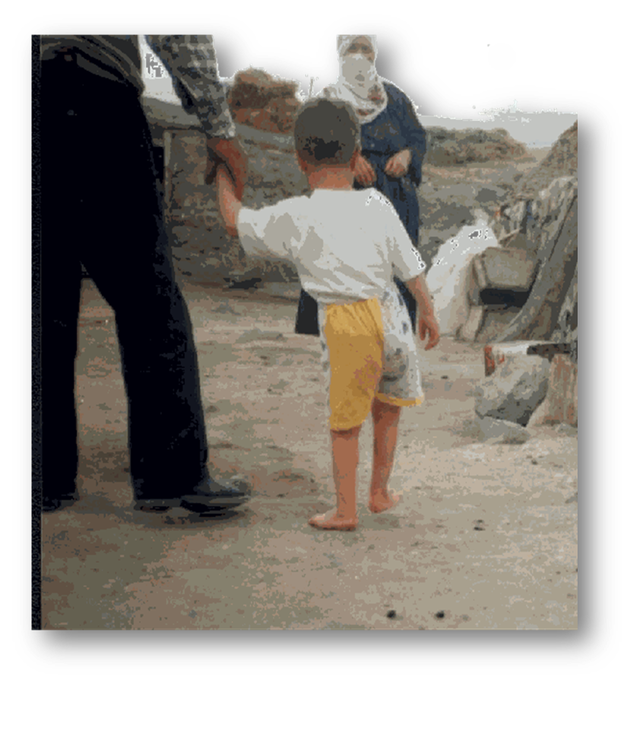
DSÖ Avrupa Bölgesi ve
Türkiye’de Son Polio vakası, 1998, Ağrı

Slide 3
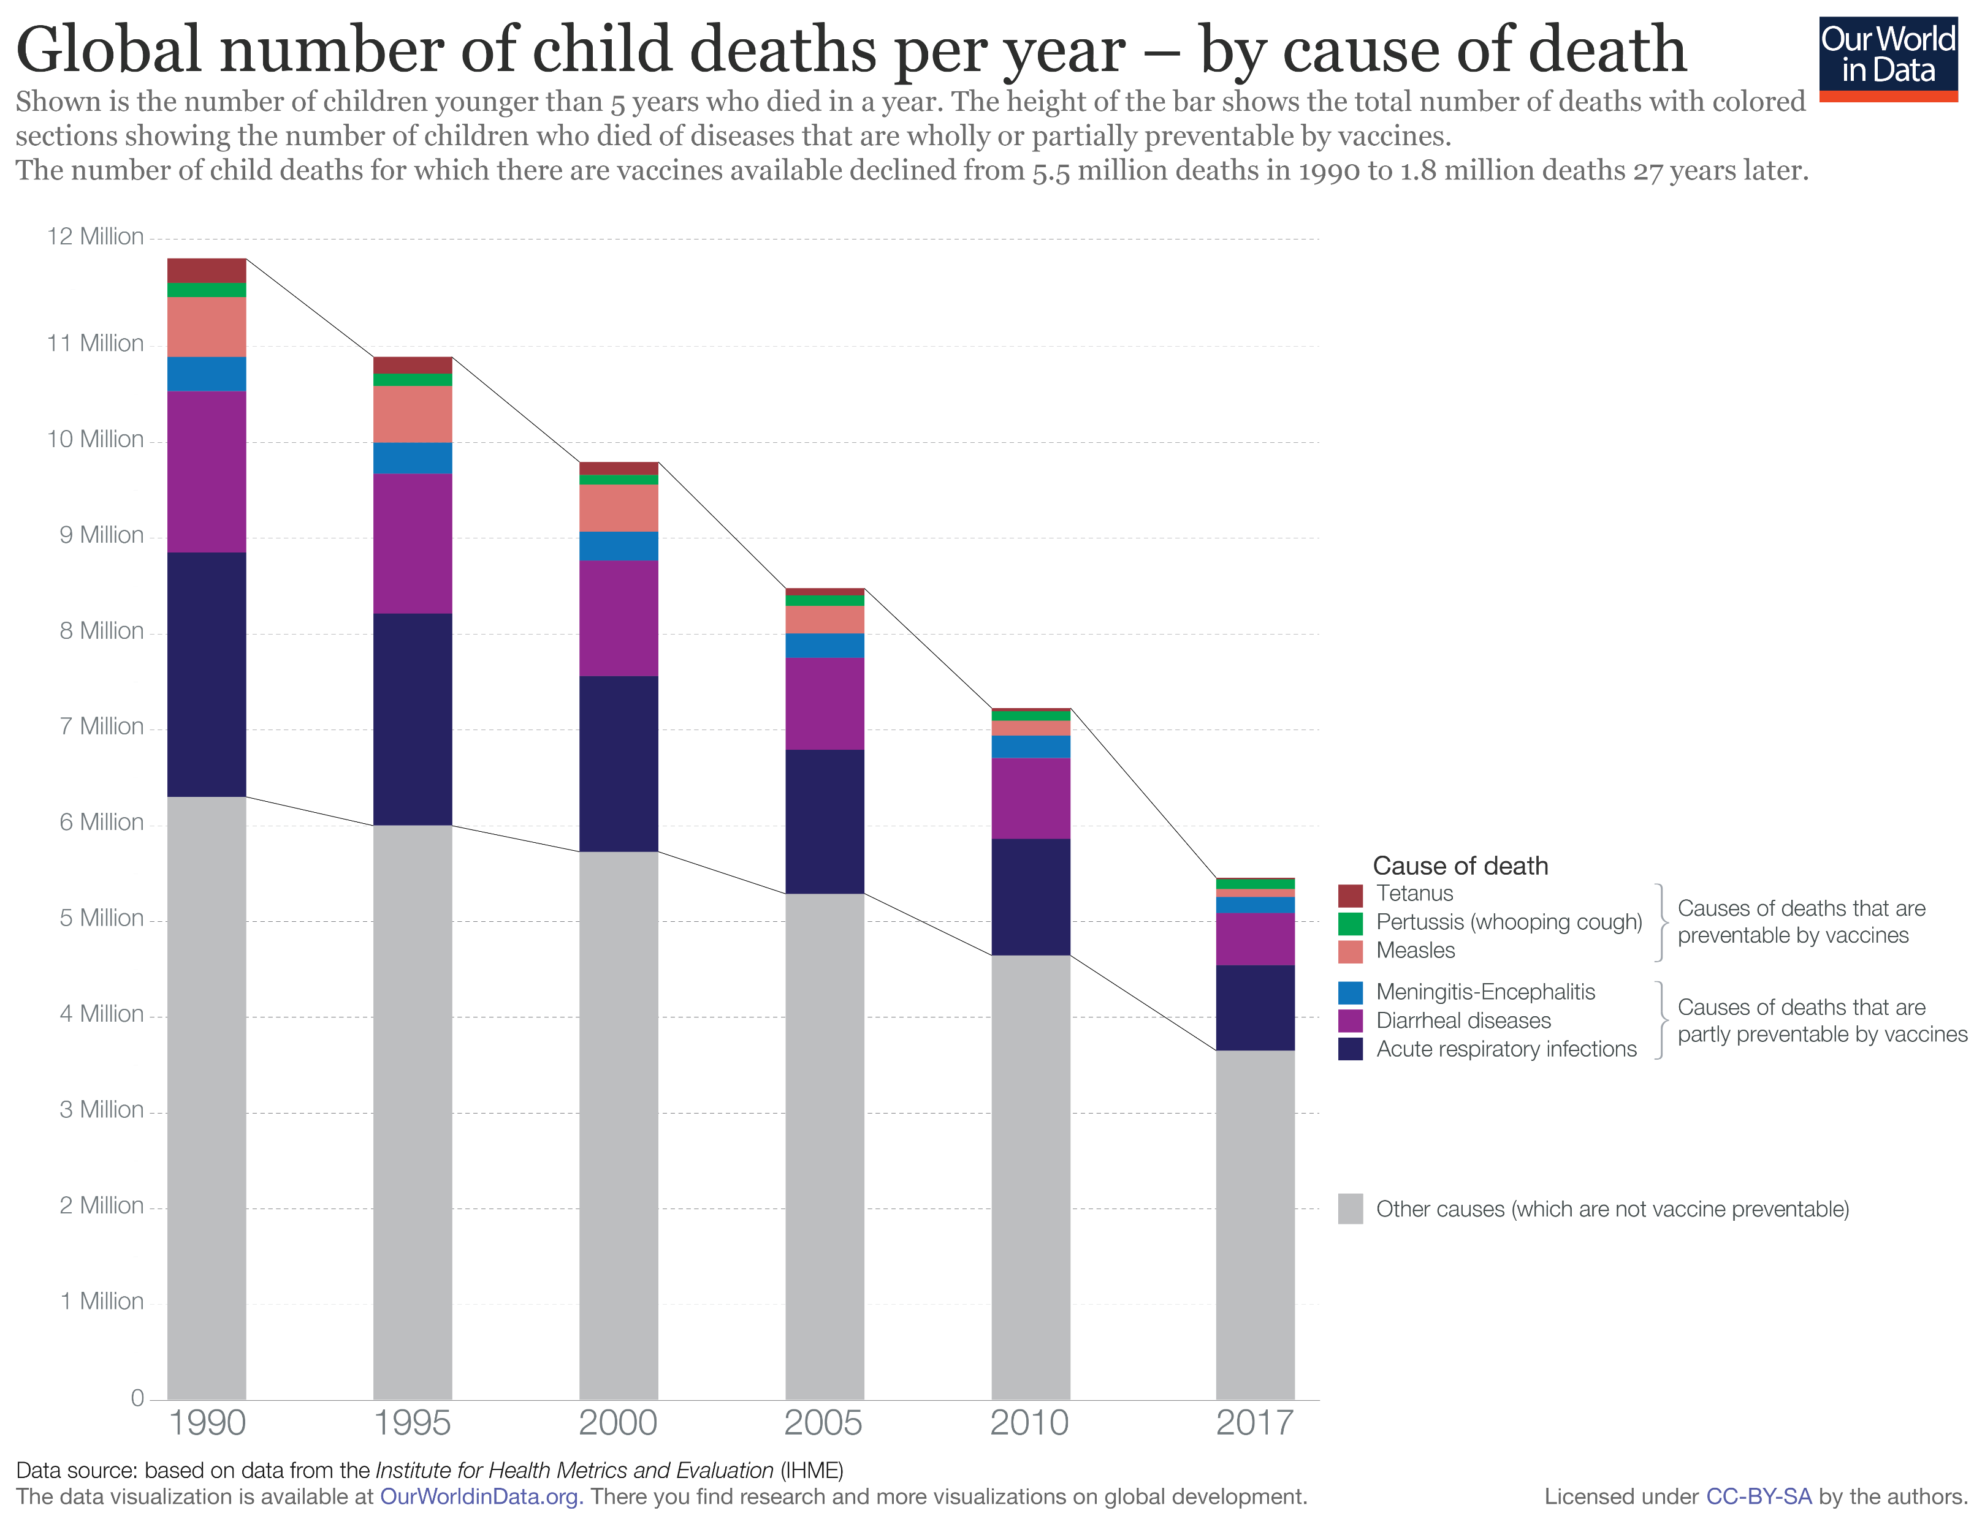
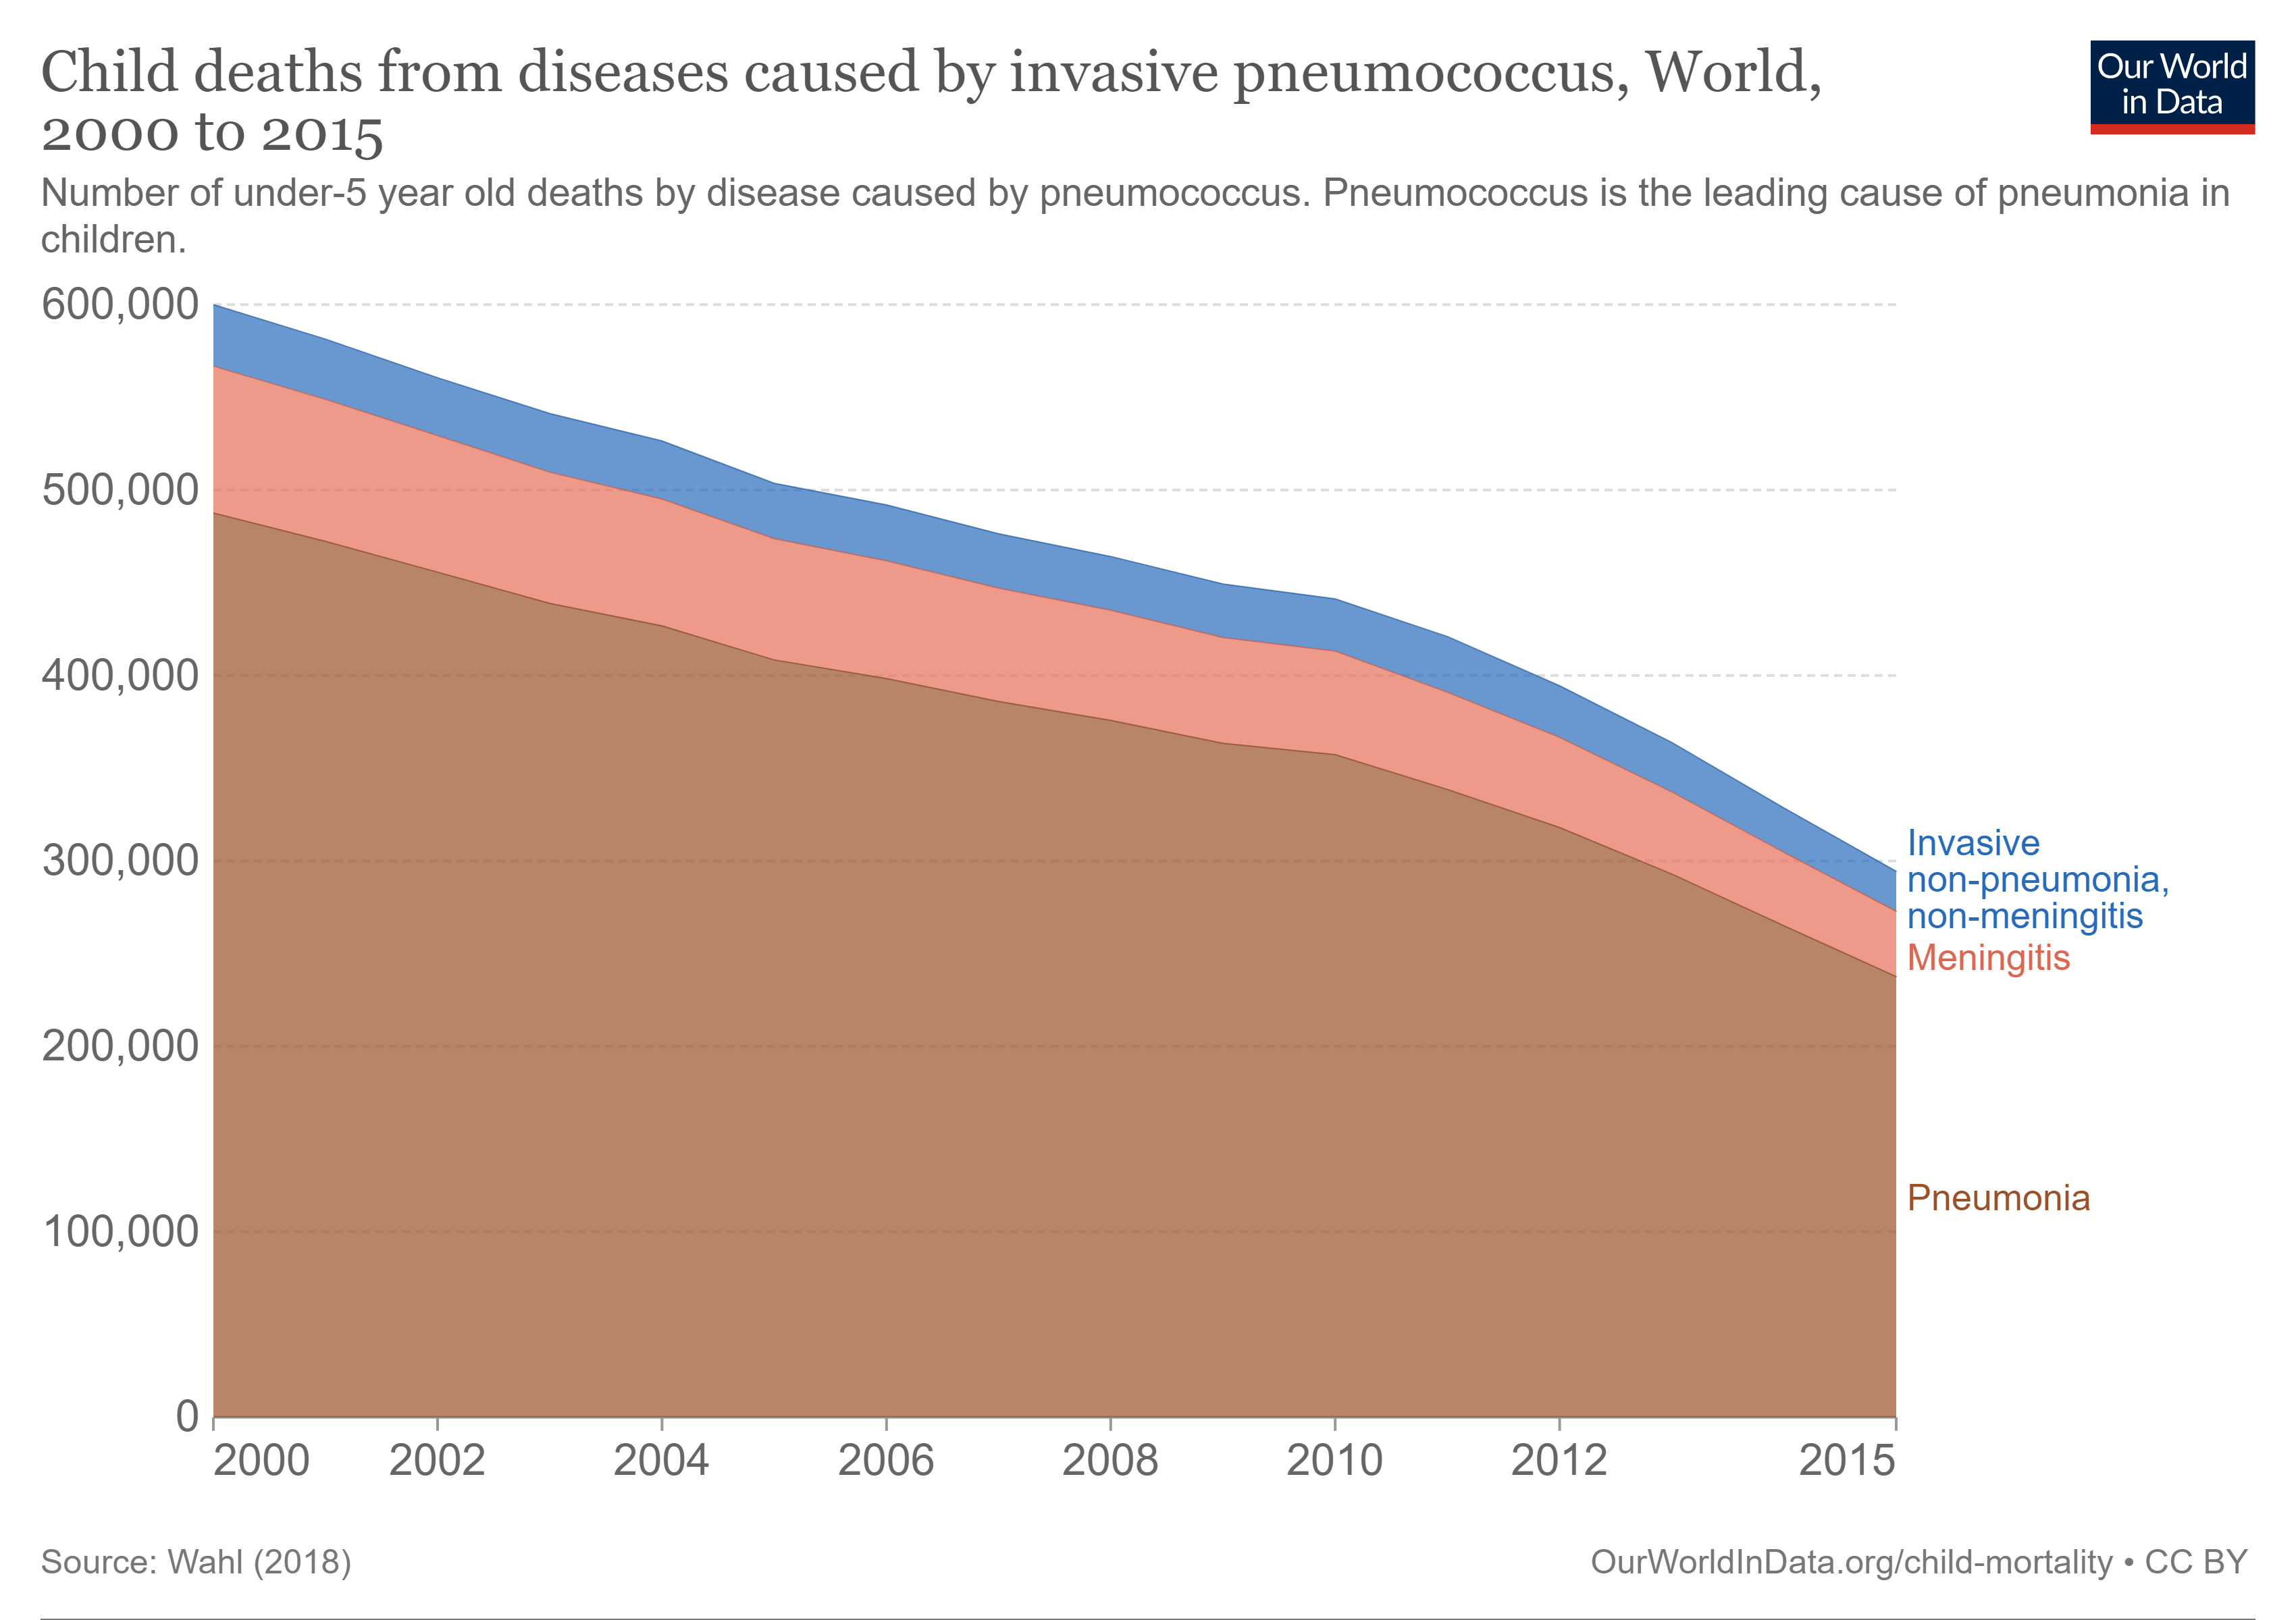
Aşılar Yaşatır!
1990’da 11 çocuktan 1’i beş yaşına varmadan ölüyordu. Şimdilerde sıklık 27 çocuktan 1’e düştü!, SWC 2023, UNICEF
Notes:
Vaccination - Our World in Data, https://ourworldindata.org/vaccination#vaccines-save-lives, 06.07.2023

Slide 4
Aşı içeriği gittikçe daha az antijenle hazırlanıyor!
Aşılar güvenlidir!
1980’lerde aşılanların aşı ile aldıkları antijen sayısı 3047 iken, 2000’lerde (Hepatit A ve KPA aşıları hariç, Kızamık, Kızamıkçık, Kabakulak, Hepatit B, Suçiçeği, Hemofilus influenza b, Çocuk felci, Boğmaca, Difteri, Tetanoz ve Verem hastalıklarına karşı aşılarla)
antijen sayısı 126 dolayındadır.

Slide 5
Aşı içeriği gittikçe daha az antijenle hazırlanıyor!
Countering Vaccine Hesitancy
Kathryn M. Edwards, Jesse M. Hackell and THE COMMITTEE ON INFECTIOUS DISEASES, THE COMMITTEE ON PRACTICE AND AMBULATORY MEDICINE
https://pediatrics.aappublications.org/content/138/3/e20162146

Slide 6
Aşıların Nedensellik Kanıtı olan Yan Etkileri (Plotkin, 2018)
Aşı | İstenmeyen etki | Sıklık milyon dozda
Tetanoz toksosid, boğmaca, kızamık, kızamıkçık, kabakulak, inaktif polio aşısı, Hepatit B, Suçiçeği, Grip, Menenjit, HPV, | Anaflaksi | 1-2ª
Tüm hücre Boğmaca aşısı | Ensefalopati/ensefalit | <1^{b}
KKK | Ensefalopati/kızamık inklüzyon cismi ensefalopatisi | Yalnızca olgu bildirimleri
KKK | Ateşli havale nöbeti | 333 ^{b}
KKK | Kadın ve çocuklarda geçici eklem ağrısı | Çocuklarda <1, Kadınlarda (doğum sonrası) ~5
Kızamık | Trombositopenik purpura | 33
Kızamıkçık | Kronik artrit | Bilinmiyor
Suçiçeği aşısı | Aşı suşunun yayılması | olgu bildirimleri
Herhangi bir aşı | Enjeksiyona bağlı senkop, deltoid kasta bursit | olgu bildirimleri
ª Data from McNeil MM, Weintraub E.Duffy J,et al. Risk of anaflaxisi after vaccination in children and adults. J.Allergy Clin. İmmunol. 2016;137(3): 868-178
^{b} Bata from World Health Organization (WHO), Department of vaccine and Biologicals, Supplementary information on vaccine safety, part 2:
Background rate of advers events following immunization, December, 200, WHO/V&B/00.36. Available at: http://apps.who.int/iris/bitsream/10665-6675/1/WHO_V-B_00.36_eng.pdf
Destefano F, Offit PA, Fsher A. Vaccine safety. Plotkin SA, Orenstein W, Offit PA., Plotkin SA, Orenstein W, Offit PA, Edwards KM. Plotkin’s Vaccines, 7th Edition, 2018, s.1589
Notes:
Destefano F, Offit PA, Fsher A. Vaccine safety. Plotkin SA, Orenstein W, Offit PA., Plotkin SA, Orenstein W, Offit PA, Edwards KM. Plotkin’s Vaccines, 7th Edition, 2018, s.1589

Slide 7
Çocukluk Çağı Aşı Takvimi Maliyeti Türkiye, 2023
Aşılar
Maliyet-etkilidir!
 | Birim Doz Fiyatı | Doz Sayısı | Toplam
Hepatit B | 6,21 | 3 | 18,63
BCG | 2,72 | 1 | 2,72
5’li Karma | 275,97 | 4 | 1103,88
KPA | 120,53 | 3 | 361,59
KKK | 49,08 | 2 | 98,16
4’lü karma | 177,80 | 1 | 177,80
OPA | 5,67 | 2 | 11,34
Td | 29,99 | 1 | 29,99
Hepatit A | 64,35 | 2 | 128,7
Suçiçeği | 129,25 | 1 | 129,25
Toplam |  |  | 2062,06 TL
*Lise çağına kadar bir çocuğun maliyeti 07.07.2023 tarihi itibariyle 78,35 Amerikan Doları’dır.

Slide 8
Ülkemizde Kızamık dolaşımı sürmektedir!

Slide 9
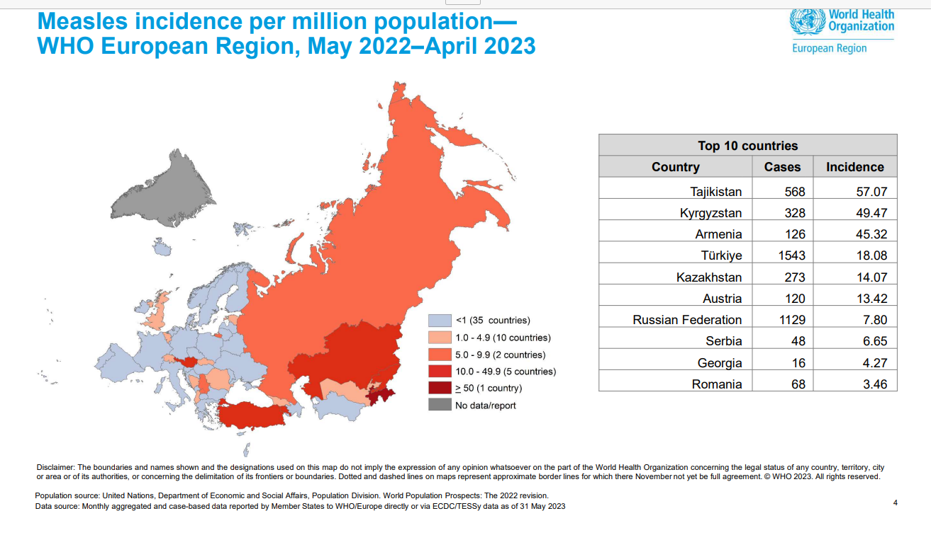
DSÖ Avrupa Bölgesinde Kızamık insidansı,
1 milyon kişide, Mayıs 2022-Nisan 2023
Ülkemizde Kızamık dolaşımı sürmektedir!
Notes:
Microsoft PowerPoint - EUR_MR_monthly _update_EN_May 2023.pptx (who.int), https://cdn.who.int/media/docs/librariesprovider2/euro-health-topics/vaccines-and-immunization/eur_mr_monthly-_update_en_may-2023.pdf?sfvrsn=6bfd8ad0_2&download=true

Slide 10
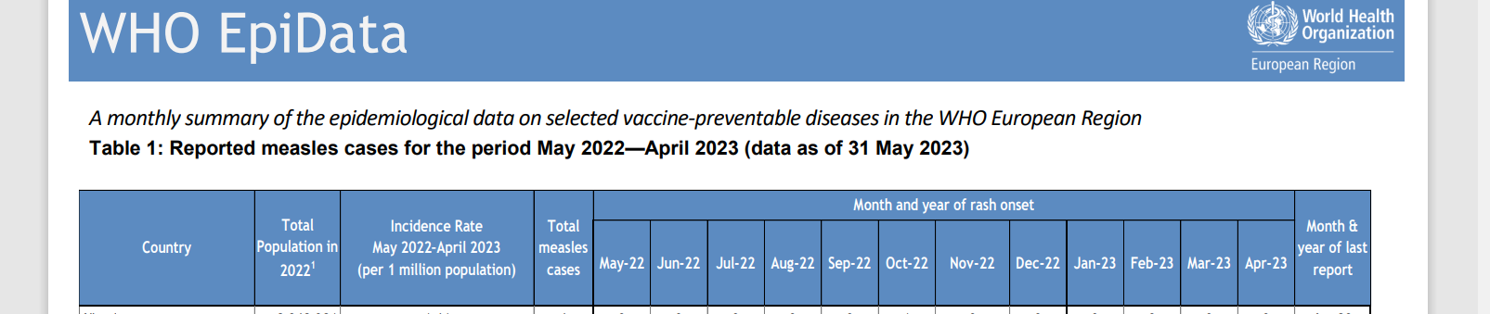
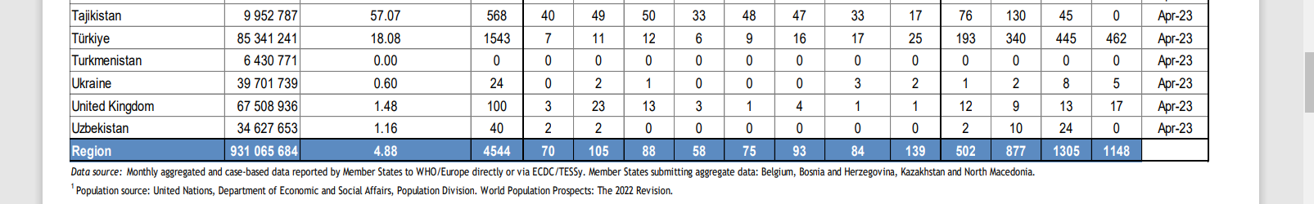
Notes:
2023-05-epi_data_en_may-2023.pdf (who.int), https://cdn.who.int/media/docs/librariesprovider2/euro-health-topics/vaccines-and-immunization/2023-05-epi_data_en_may-2023.pdf?sfvrsn=dd04646b_2&download=true, 06.07.2023

Slide 11
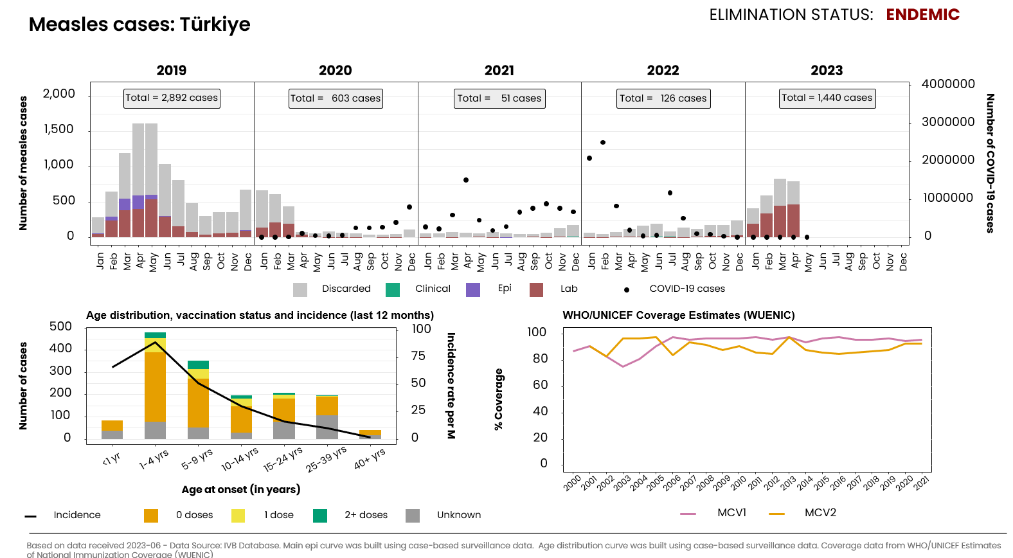

Slide 12
Salgın, Aşısız ve eksik aşılıların salgınıdır!
91
700
605
268
113
131
97
2005
Notes:
: https://data.euro.who.int/cisid/default.aspx?TabID=546760, 06.07.2023

Slide 13
Notes:
: https://data.euro.who.int/cisid/default.aspx?TabID=546760, 06.07.2023

Slide 14
Notes:
: https://data.euro.who.int/cisid/default.aspx?TabID=546760, 06.07.2023

Slide 15
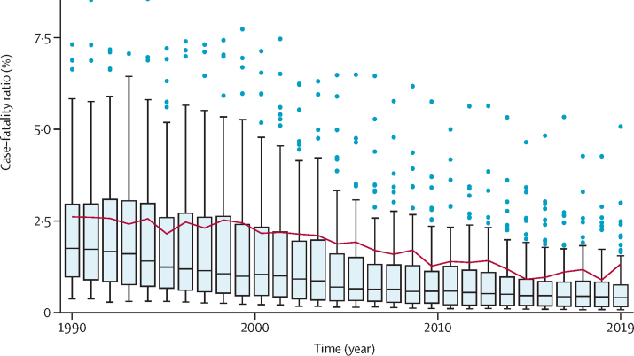
Kızamık öldürür!
Kızamıktan Vaka Ölüm Oranının zaman içinde değişimi
1963’te
yılda 2,6 milyon
2021’de
yılda 128 bin ölüm
Notes:
Box plots of estimated country-specific, community-based measles case–fatality rates, by year
Horizontal lines represent the median case–fatality ratio, boxes represent the interquartile range, and the whiskers (thin lines) represent adjacent values that are (by convention) within 1·5 times the interquartile range. Dots represent patients outside of the adjacent values, known as outliers. The red line shows the case-weighted mean case–fatality ratio for low-income and middle-income countries, by year.
https://www.ncbi.nlm.nih.gov/pmc/articles/PMC10030458/
Lancet Glob Health. 2023 Apr; 11(4): e516–e524.
Published online 2023 Mar 14. doi: 10.1016/S2214-109X(23)00043-8
State of World Children 2023, unicef org, 06.*7.2020

Slide 16
Sağlık hizmetlerinin optimal olduğu ülkelerde kızamık komplikasyonları
Komplikasyon | Sıklık | Özellik
Orta kulak iltihabı | % 7-9
Pnömoni | % 1-6 | Ölümlerin 60’ından sorumludur
İshal | % 8 | Malnutrisyona yol açar, ölüm nedenlerindendir.
Akut viral ya da bakteriyel ensefalit sonrası kalıcı beyin hasarı | 1-4/1000-2000 olgu | Daha çok erişkinlerde
SSPE | 1/2500-10.000 olgu | Kızamık hastalığından 7 yıl sonra belirmeye başlar. Erken yaştaki kızamıktan sonra daha sık
Ölüm | % 2-15
Strebel PM, Papania JM, Gastanaduy PA, et al. Measles (in) Plotkin SA, Orenstein W,
Offit PA, Edwards KM. Plotkin’s Vaccines, 7th Edition, 2018, p.579-618

Slide 17
Kızamık aşısı kimlere yapılmaz?
Gebelere yapılmaz. Aşılamadan sonraki 28 günde gebeliğin önlenmesi önerilir.
Önceki KKK dozuna karşı gelişmiş anaflaktik reaksiyon
İmmün yetmezlik, baskılanmış immun sistem
American Academy of Pediatrics. [Chapter title.] In: Kimberlin DW, Barnett ED, Lynfield R, Sawyer MH, eds. Red Book: 2021 Report of the Committee on Infectious Diseases. Itasca, IL: American Academy of Pediatrics: 2021[552--]
Guide to Contraindications and Precautions to Commonly Used Vaccines for All Ages (immunize.org), https://www.immunize.org/catg.d/p3072a.pdf

Slide 18
Kızamık aşısı kimlere dikkatle yapılmalı?
Son 11 ayda kan transfüzyonu, IG uygulaması
Trombositopeni, Trombositopenik purpura
Ateşli ağır hastalık
Guide to Contraindications and Precautions to Commonly Used Vaccines for All Ages (immunize.org), https://www.immunize.org/catg.d/p3072a.pdf

Slide 19
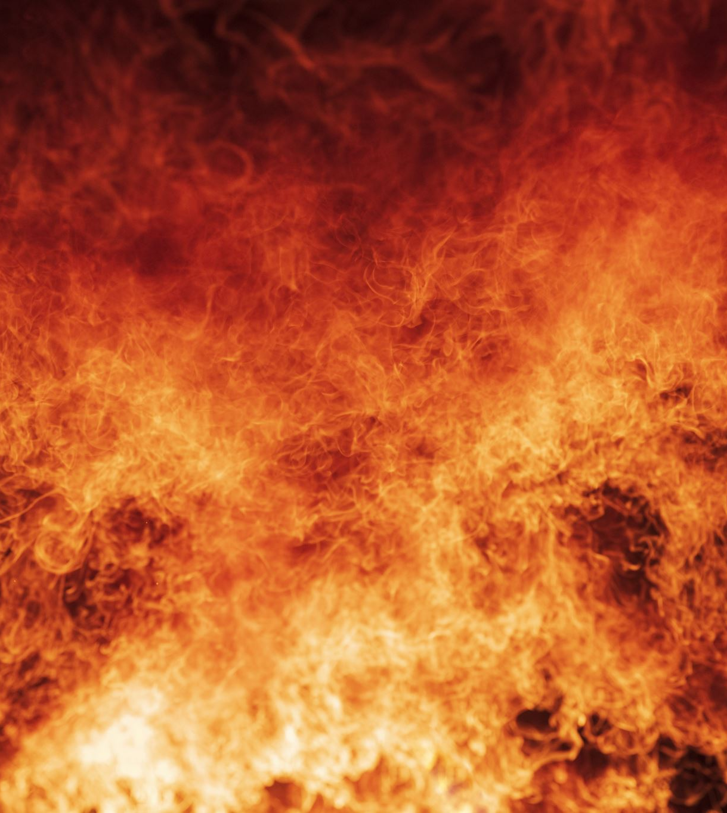
Aşı Sonrası İstenmeyen Etkiler
Kızamık aşısı
Güvenlidir!
Aşılananların % 5-15’inde, aşıdan sonraki 6-12 gün içinde 39’4º C ateş ve döküntüler görülebilir. Ateş genellikle 1-2 gün içinde düşer,
Aşılananların % 5’inde döküntüler görülebilir. Bu dönemde bulaş olmaz.
Aşılananların 1/3000-4000’inde
5-12 günler arasında ateşli havale görülebilir.

Slide 20
Yaşamak ve yaşatmak için:
Aşılanalım, aşılayalım!
Aşı öyküsü alıp kaçırılmış fırsatları değerlendirelim!
İlimizin bağışıklama hizmetlerini Odalarımızda YK gündemine alalım!
Aşı savunuculuğu yapalım, savunuculuk kapasitemizi geliştirelim!

Slide 21
Aşı Takviminde Kapsanan Hastalıklar
DSÖ
Verem
Boğmaca
Difteri
Tetanos
Kızamık
Kızamıkçık
Çocuk Felci
Hepatit B
Hib
Pnömokok
Rotavirüs
HPV
SB
Verem (AB üyesi 20/31 ülke)
Boğmaca
Difteri
Tetanos
Kızamık
Kızamıkçık
Kabakulak
Çocuk Felci
Hib
Hepatit B (Finlandiya ve İzlanda dışında tüm AB)
Pnömokok (Estonya hariç Tüm AB)
Hepatit A (6/31)
Suçiçeği (14/31)
Tüm AB
Notes:
Vaccine Scheduler | ECDC (europa.eu), https://vaccine-schedule.ecdc.europa.eu/Scheduler/ByDisease?SelectedDiseaseId=14&SelectedCountryIdByDisease=-1, 06.07.2026

Slide 22
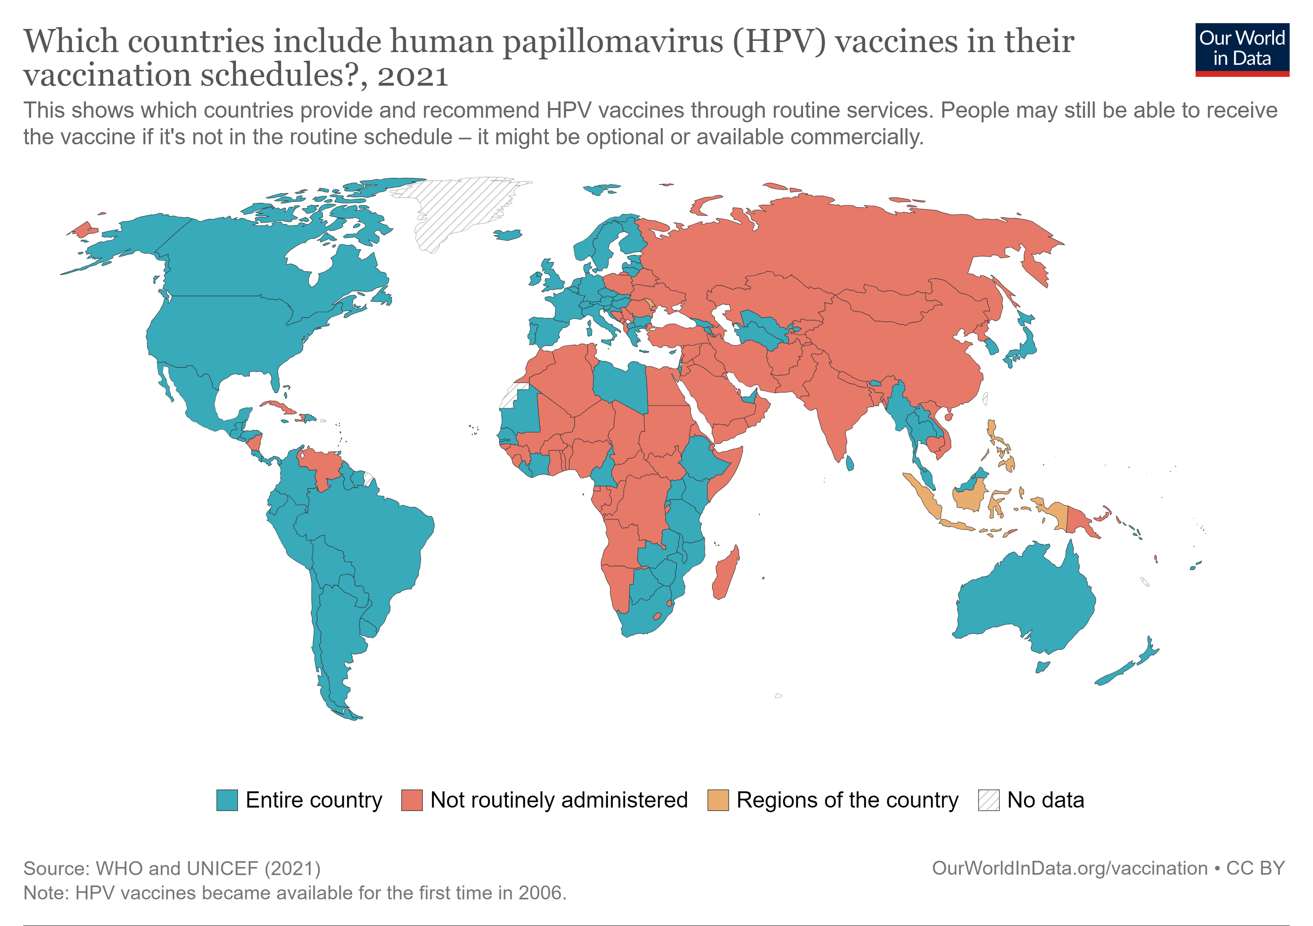
Ulusal takvimlerinde HPV aşılaması olan ülkeler

Slide 23
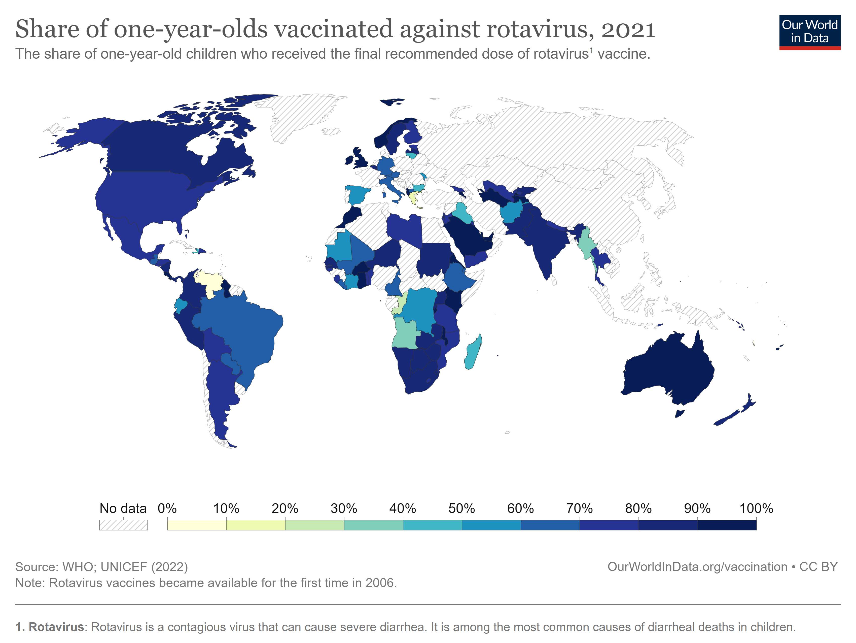
Dünya’da Rotavirüs aşılmasının durumu

Slide 24
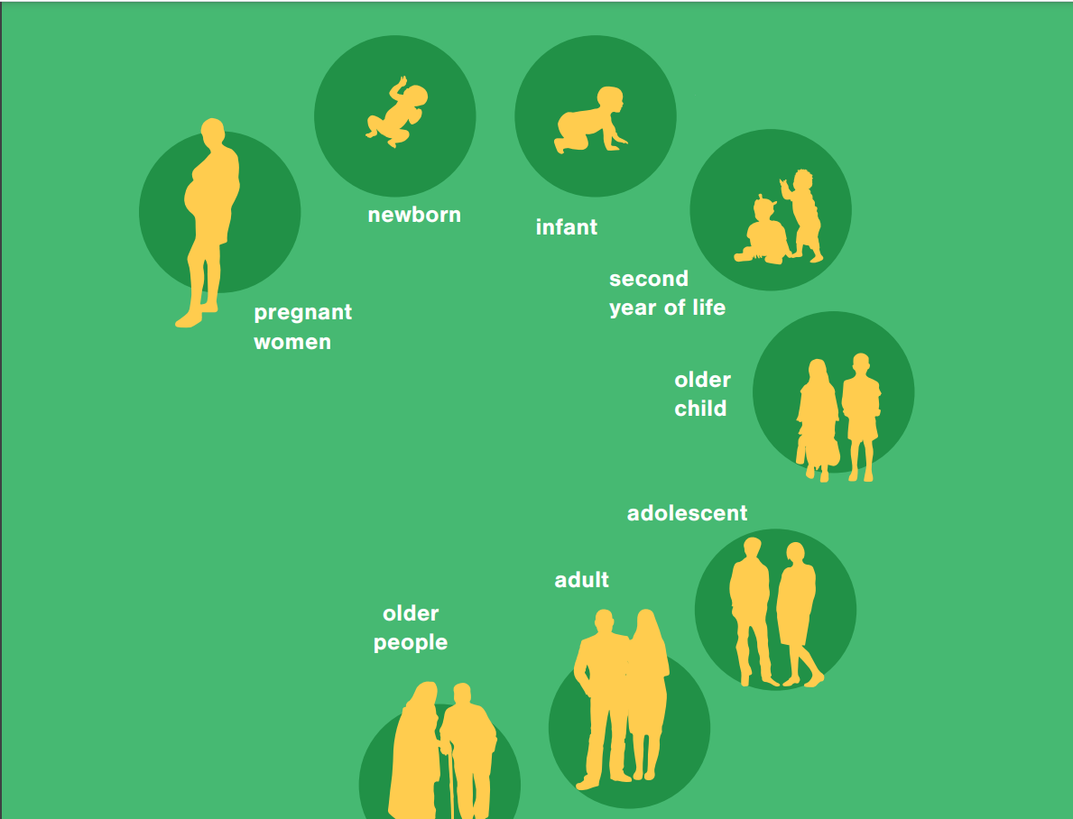

Rotavirüs
Yaşamboyu
bağışıklama
hizmetleri
Grip, aB
Ulusal Aşı takvimindeki
eksikleri
tamamlamalıyız!
HPV
Grip, KPA
TdaB
TdaB

Slide 25
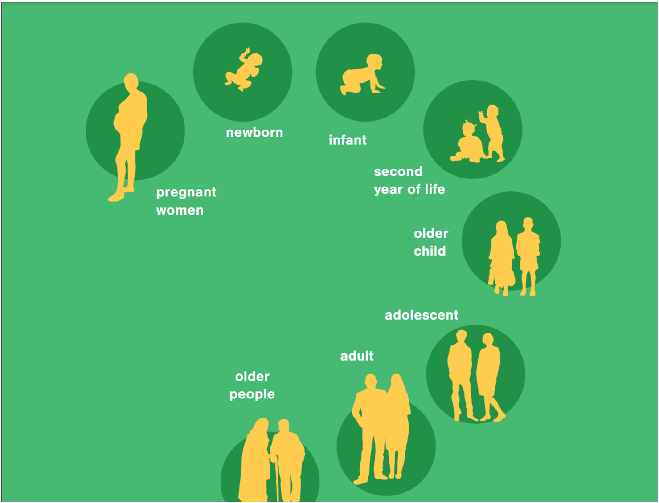
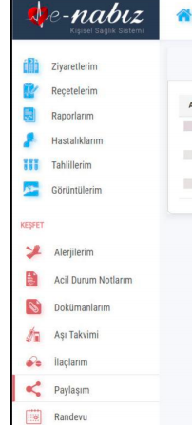
ENTEGRASON
Yaşamboyu
Eksik kalanları takvime ekleyerek
Koruyucu-Sağaltıcı hizmetler ve
basamaklar arası dayanışma
Sağlık kayıtları
Aile Hekimi
KHD-ÇSH Uzm
Aile Hekimi
ÇSH Uzm
Aile Hekimi
ÇSH Uzm
Aile Hekimi
KHD Uzm
Rotavirüs
Grip, aB
TSM
ÇSH Uzm
HPV
Aile Hekimi
ÇSH Uzm
Grip, KPA
TdaB
TdaB
Aile Hekimi
ilgili Uzm
Aile Hekimi
İlgili Uzm.

Slide 26
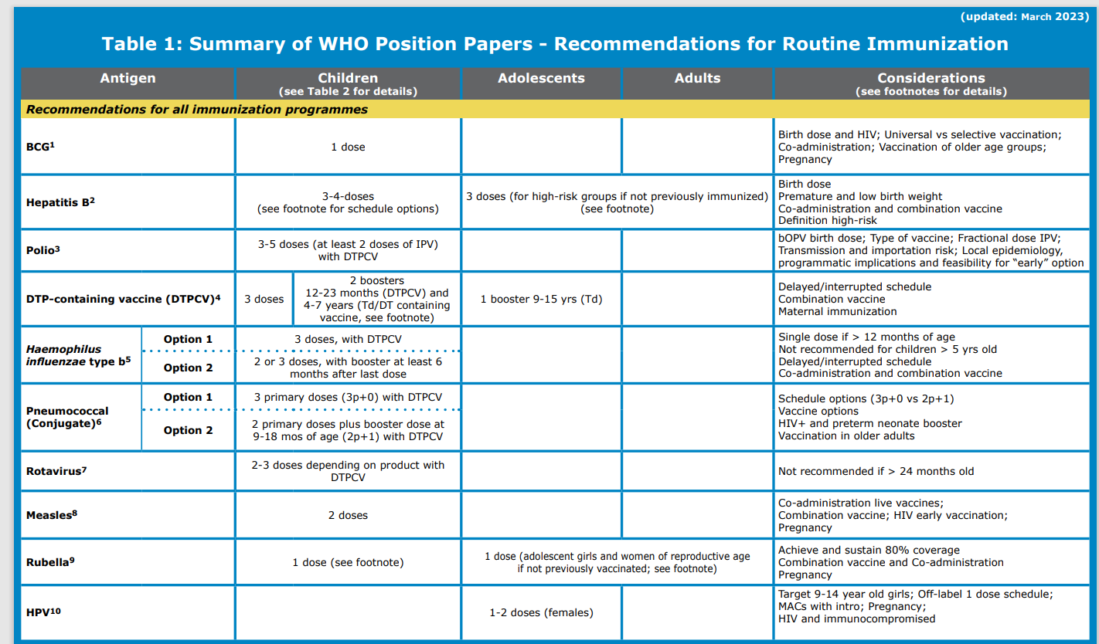
Dünya Sağlık Örgütünden tüm dünya çocukları için aşılama kapsamındaki hastalıklar
Notes:
immunization-routine-table1.pdf (who.int), https://cdn.who.int/media/docs/default-source/immunization/tables/immunization-routine-table1.pdf?sfvrsn=fde19d08_5&download=true, 10.07.2023

Slide 27
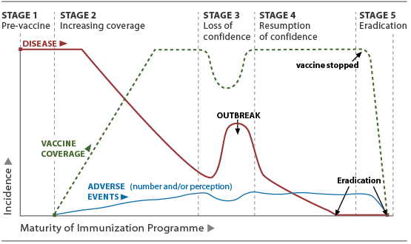
Bağışıklama hizmetlerinin olgunluğu:
Hastalık sıklığı, aşılama oranı ve aşı sonrası istenmeyen etkilere etki
Notes:
Potential stages in the evolution of an immunization programme.
Diagram adapted from Chen RT et al. The Vaccine Adverse Event Reporting SystemVaccine Adverse Event Reporting System (VAERS)A passive surveillance system in the US intended to collect reports of reactions to vaccines. Under the aegis of the US Centers for Disease Control and Prevention and the US Food and Drug Administration. (VAERS). Vaccine, 1994: 12(6):542–550.

Slide 28
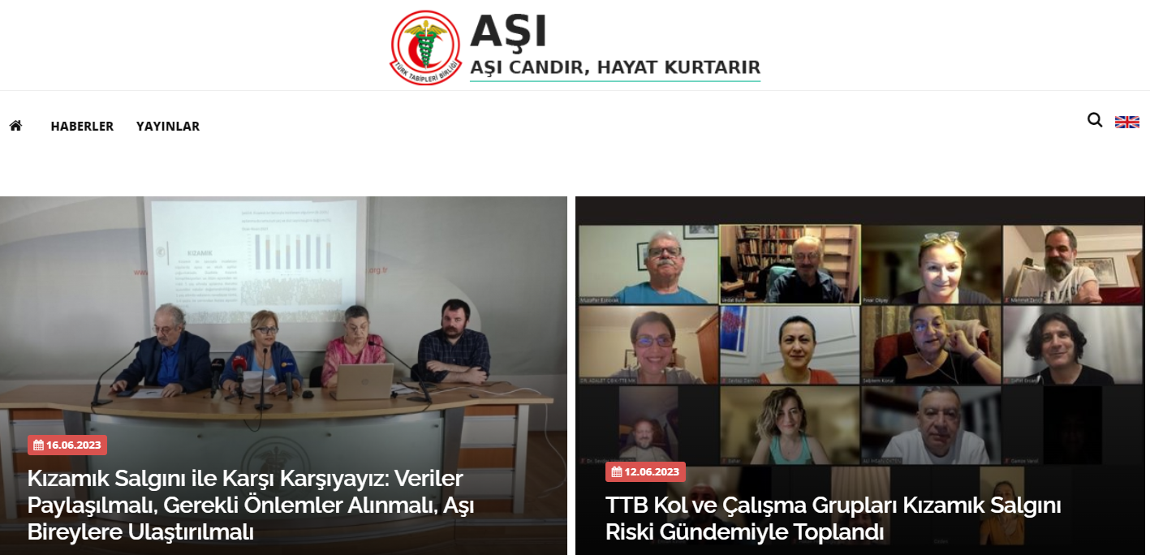

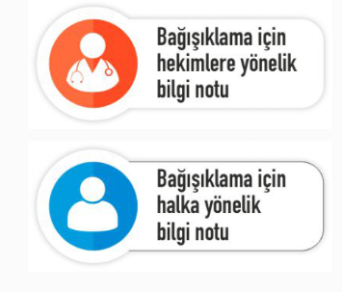



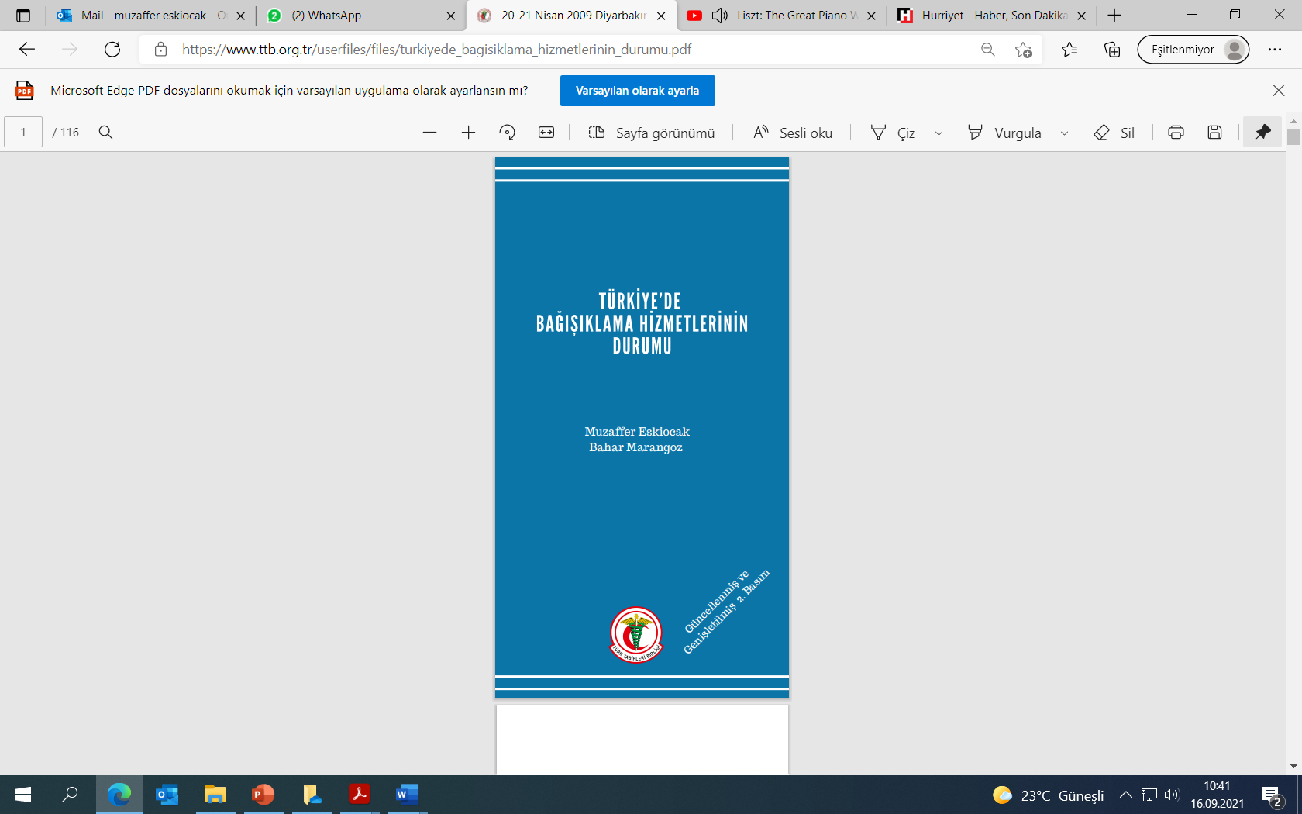


Slide 29
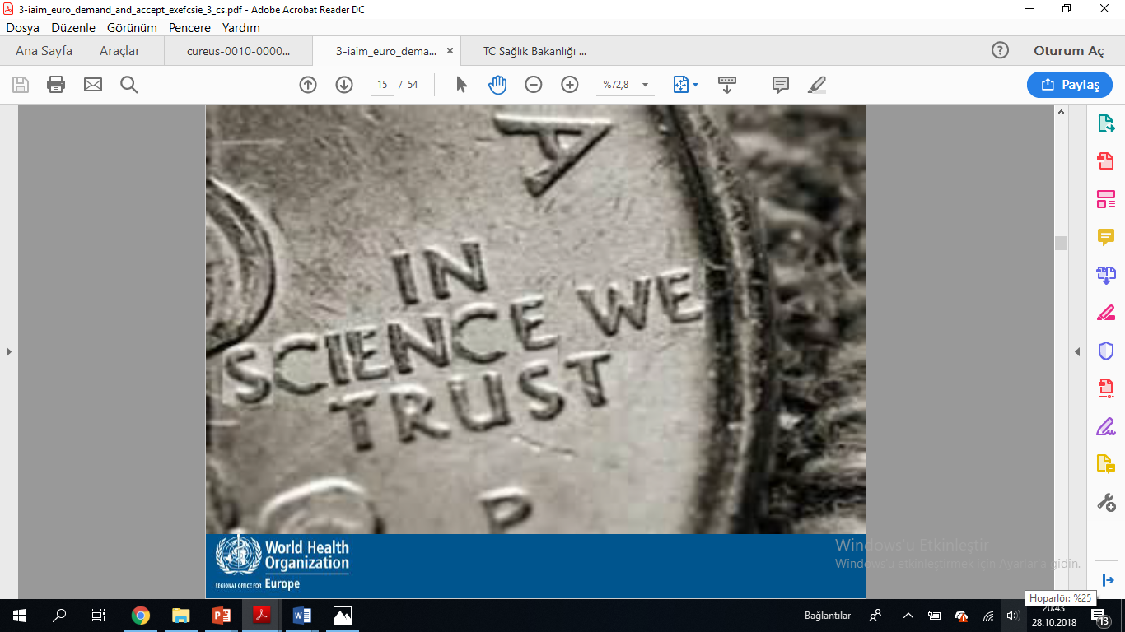
«Dünyada herşey için; medeniyet için, hayat için, muvaffakiyet için en hakiki mürşit ilimdir, fendir.
ilim ve fennin haricinde mürşit aramak gaflettir, cehalettir, dalalettir"
Gazi
Mustafa Kemal ATATÜRK
Bilime Güveniriz !
Robb Butler, Vaccine Demand: Hesitancy and Acceptance in the European Region, 2017

